Slide 1
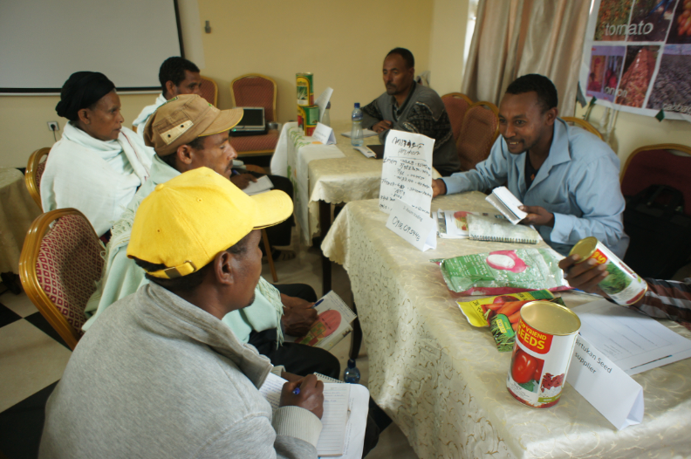
Fórum dos Intervenientes Métodos de Implementação
Escreva o nome da sua organização aqui
Por favor, note que a realização de um Fórum de Partes Interessadas não é obrigatória. Por favor, implemente-o se a sua organização tiver recursos humanos e financeiros suficientes.

Slide 2
ONDE ESTAMOS?: Fórum dos Intervenientes em 4 Passos essenciais de SHEP
4 Passos | Actividades
1. Partilhar o objectivo com os agricultores. | Seminário de Sensibilização
2. A sensibilização dos agricultores é aumentada. | Pesquisa Participativa de Linha de Base (opcional) Fórum dos Intervenientes Pesquisa de Mercado
3 . Os agricultores tomam decisões. | Selecção das Culturas Alvo Elaboração do Calendário de Cultivo
4. Os agricultores adquirem habilidades. | Formações no terreno
Acompanhamneto e monitorização (incluindo a Pesquisa Participativa Final)
Pesquisa de linha de base como uma forma de aumentar a consciencialização dos agricultores

Slide 3
PARTE 1: CONCEITO

Slide 4
PORQUÊ?: Objectivos do Fórum de Intervenientes
O Fórum de intervenientes tem dois objectivos.
Mostrar aos agricultores uma oportunidade de negócio que a horticultura lhes pode trazer.
Ajuda os agricultores a estabelecer ligações comerciais com uma variedade de agentes de mercado envolvidos no negócio da horticultura.

Slide 5
O quê? Perfil do Fórum dos Intervenientes
O Fórum dos Intervenientes de meio dia convida tanto os representantes dos agricultores como os intervenientes no mercado (fornecedores de insumos agrícolas, compradores, empresas de processamento de alimentos, exportadores de culturas, transportadores, instituições financeiras, ONG, etc.).
Os representantes dos agricultores visitam os stands dos intervenientes no mercado e trocam informações através de conversações comerciais.

Slide 6
COMO?: Dicas Chave de Implementação
O fórum deve restringir o número de participantes para facilitar a comunicação entre os participantes seleccionados.
Só devem ser convidados os intervenientes no mercado, tais como os comerciantes locais, que se tornariam futuros parceiros comerciais dos grupos de agricultores do SHEP.
Aumentando a motivação
Não nos sentimos intimidados, uma vez que há um número limitado de participantes.
Apoio à Competência

Slide 7
COMO?: Dicas Chave de Implementação
Os extensionistas devem ajudar os agricultores a terem discussões comerciais activas com os intervenientes de mercado
Os perfis dos participantes devem ser trocados previamente para que os participantes possam iniciar imediatamente conversações de negócios sem perder muito tempo no Fórum.
Aumentando a motivação
A nossa equipa de extensão ajuda-nos a ter uma conversa suave com os participantes.
Apoio ao Relacionamento
Aumentando a motivação
Somos capazes de ter uma conversa de trabalho com todos no fórum desde que preparemos as perguntas antecipadamente
Apoio à Competência

Slide 8
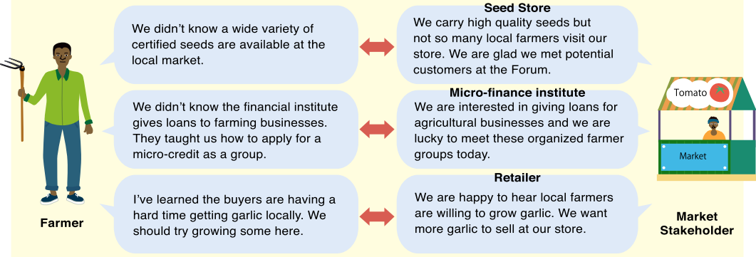
Mitigando as Assimetrias de Informação
O Fórum dos Intervenientes tenta mitigar as lacunas de informação entre os agricultores e os intervenientes de mercado
Não sabíamos que uma grande variedade de sementes certificadas estão disponíveis no mercado
Loja de Semente
Trouxemos sementes de alta qualidade, mas poucos agricultores locais visitam a nossa loja. Estamos contentes por termos conhecido potenciais clientes no fórum.
Não sabíamos que o instituto financeiro concede empréstimos a empresas agrícolas. Ensinaram-nos a candidatar-nos a um micro-crédito como grupo.
Instituto de Microfinanças
Estamos interessados em dar empréstimos para negócios agrícolas e temos sorte hoje em conhecer estes grupos de agricultores organizados.
Soube que os compradores estão a ter dificuldades em arranjar alho localmente. Devíamos tentar cultivar um pouco aqui.
Retalhista
Estamos felizes em saber que os agricultores locais estão dispostos a cultivar alho. Queremos mais alho para vender na nossa loja.
Produtor
Intervenientes de Mercado

Slide 9
PARTE 2: PRÁTICA

Slide 10
PASSO: Procedimentos de Implementação
(Preparação) Reservar uma sala de conferências para a realização do Fórum dos Intervenientes. [Dica!] Utilizar uma instalação governamental como local para o fórum para reduzir os custos.
(Preparação) Identificar e convidar os intervenientes do mercado local para o Fórum. [Dica!] Convidar somente os intervenientes que estejam interessados em negociar com pequenos agricultores.
(Preparação)Peça aos grupos de agricultores que escolham quatro [modificar o número conforme necessário] representantes (tanto homens como mulheres) para participar no fórum.
(Preparação)Trocar os perfis dos participantes antes do dia do Fórum. Peça aos grupos de agricultores que tragam amostras dos seus produtos para serem expostos no Fórum.

Slide 11
PASSO: Procedimentos de Implementação
(Preparação) No local do fórum, preparar cabines com mesas e cadeiras suficientes para todos os participantes. [Dica!] Preparar lugares suficientes para que os participantes se possam concentrar nas suas discussões.
Durante o Fórum, os representantes dos agricultores, acompanhados pelos extensionistas, visitam os stands dos intervenientes de mercado para troca de informações e ter conversações de negócios.
Após o Fórum, os representantes do grupo organizam uma reunião de feedback no seu grupo para partilhar o que aprenderam durante o Fórum.

Slide 12
LISTA DE CONTROLO: Pontos a Serem Confirmados Após o Fórum dos Intervenientes
Os membros do grupo são informados das constatações e resultados do fórum pelos seus representantes dos agricultores.
Os agricultores-alvo compreendem várias oportunidades de negócio da horticultura.
Os agricultores-alvo alargam as suas redes empresariais com os intervenientes de mercado convidados para o fórum.
Os agricultores-alvo mantêm contactos com os intervenientes de mercado convidados para o fórum.
O rácio homens-mulheres dos intervenientes de mercado é equilibrado.
O rácio homens-mulheres dos representantes dos agricultores é equilibrado.
O rácio homens-mulheres dos participantes na reunião de feedback é equilibrado.

Slide 13
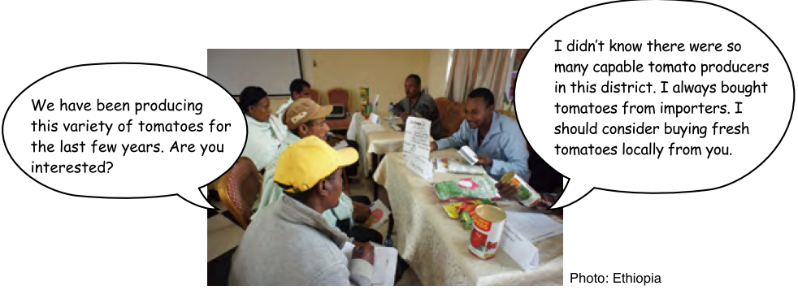
Fórum dos Intervenientes em Acção
Não sabia que havia tantos produtores de tomate capazes neste distrito. Sempre comprei tomates aos importadores. Devia pensar em comprar tomates frescos localmente.
Temos vindo a produzir esta variedade de tomates nos últimos anos. Está interessado?

Slide 14
RESOLUÇÃO DE PROBLEMAS
E se os intervenientes do mercado não estiverem dispostos a participar no Fórum? → Se o Fórum não for suficientemente atractivo para os empresários, estes não participarão. Tente fazer com que o Fórum valha a pena participar para os empresários. Por exemplo, aumentar o número de grupos de agricultores que participam no Fórum pode ser uma solução se o número limitado de grupos for a principal razão para a falta de atractividade.
As discussões não são tão activas. → Os extensionistas precisam de ajudar os agricultores proactivamente para facilitar as discussões activas.
As discussões não são construtivas. Os participantes queixam-se uns aos outros. → Deve ficar claro desde o princípio que os participantes devem concentrar-se em soluções para os problemas a fim de criar uma situação em que todos ganhem.

Slide 15
Caminho a seguir: Calendário de Implementação, Reporte, adicione qualquer outra informação necessária aqui

